Slide 1


Réalisez un dashboard et assurez une veille technique
Par Sébastien Morichon 01/2025

Slide 2

SOMMAIRE
PARTIE 1
PARTIE 2
Introduction
Présentation de l'entreprise "Prêt à Dépenser »
Objectifs du Dashboard
Technologies utilisées
Architecture de l'application
Fonctionnalités du Dashboard
Aperçu de l'interface utilisateur
Détail des graphiques interactifs
Explication de l'interprétabilité avec SHAP
Critères d'accessibilité WCAG
Processus de déploiement
Capture d'écran du Dashboard sur le Cloud
Points forts du projet
Points d'Amélioration
Conclusion
Introduction
Présentation du Dataset
Introduction à SBERT
Fonctionnement de SBERT
Présentation mathématique du modèle
Pipeline de Modélisation
Métriques d’évaluation
Résultats Comparatifs
Visualisation des Résultats
Conclusion
Sébastien Morichon – Projet 8

Slide 3
PARTIE 1
Concevez un dashboard de credit scoring

Slide 4
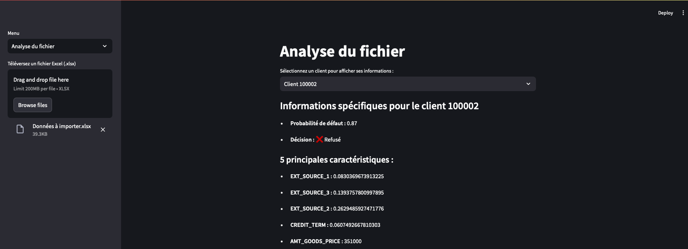
Introduction
La société "Prêt à Dépenser" souhaite améliorer la transparence des décisions d’octroi de crédit. Pour cela, nous avons développé un dashboard interactif permettant aux chargés de relation client d'expliquer clairement les décisions aux clients. Cette application repose sur Streamlit et exploite un modèle de machine learning afin de prédire la capacité de remboursement d’un emprunt.
Sébastien Morichon – Projet 8

Slide 5
Présentation de l'entreprise "Prêt à Dépenser"
"Prêt à Dépenser" est une entreprise spécialisée dans le crédit à la consommation pour les clients ayant peu ou pas d’historique de prêt. Son objectif est de faciliter l'accès au crédit tout en maîtrisant les risques financiers. Dans ce cadre, l’entreprise a besoin d’un outil fiable permettant aux chargés de relation client d’expliquer les décisions d’octroi et d’améliorer l’expérience des emprunteurs.
Sébastien Morichon – Projet 8

Slide 6
Objectifs du Dashboard
Le dashboard a pour but d’améliorer la transparence des décisions de crédit. Il permet de visualiser les scores de crédit des clients, de comparer leur profil avec celui d’autres clients et d’ajuster certaines variables pour observer leur impact sur la décision. Il a également été conçu pour être accessible à tous les utilisateurs, y compris ceux en situation de handicap.
Sébastien Morichon – Projet 8

Slide 7



Technologies utilisées
Pour ce projet, nous avons utilisé plusieurs technologies :
LightGBM pour la classification du risque de défaut.
Streamlit pour l’interface utilisateur interactive.
SHAP pour l’interprétation des décisions du modèle.
Docker pour la conteneurisation et la gestion des environnements.
Azure pour l’hébergement cloud, garantissant une accessibilité optimale.
Sébastien Morichon – Projet 8

Slide 8
Architecture de l'application
L’application suit un processus structuré :
Chargement des données clients via un fichier Excel.
Prétraitement et normalisation des données.
Prédiction du risque de défaut à l’aide de LightGBM.
Génération de scores et explication des décisions avec SHAP.
Affichage des résultats sur un dashboard interactif offrant plusieurs fonctionnalités.
Sébastien Morichon – Projet 8

Slide 9
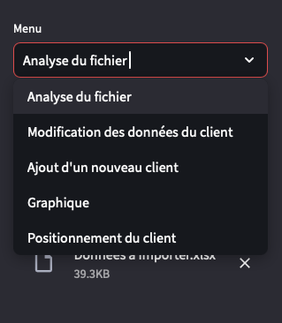
Fonctionnalités du Dashboard
L’application propose plusieurs fonctionnalités :
Analyse du fichier client : affichage des scores et décisions.
Modification des données : possibilité d’ajuster des variables et recalculer le score.
Ajout de nouveaux clients : simulation de scénarios pour tester différentes situations.
Positionnement du client : comparaison avec d’autres profils similaires pour comprendre sa situation
Sébastien Morichon – Projet 8

Slide 10
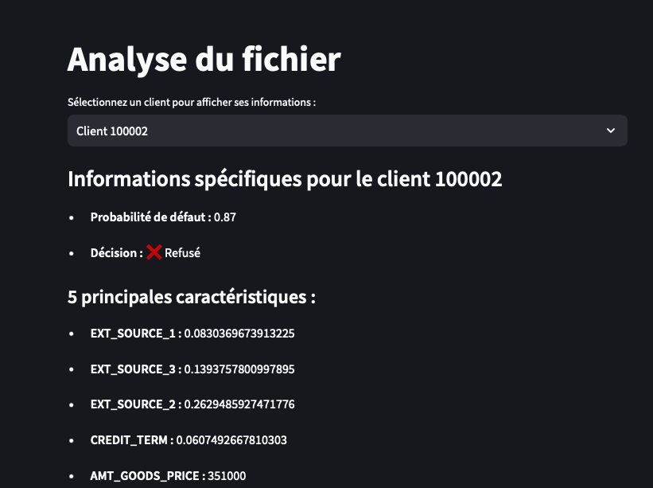
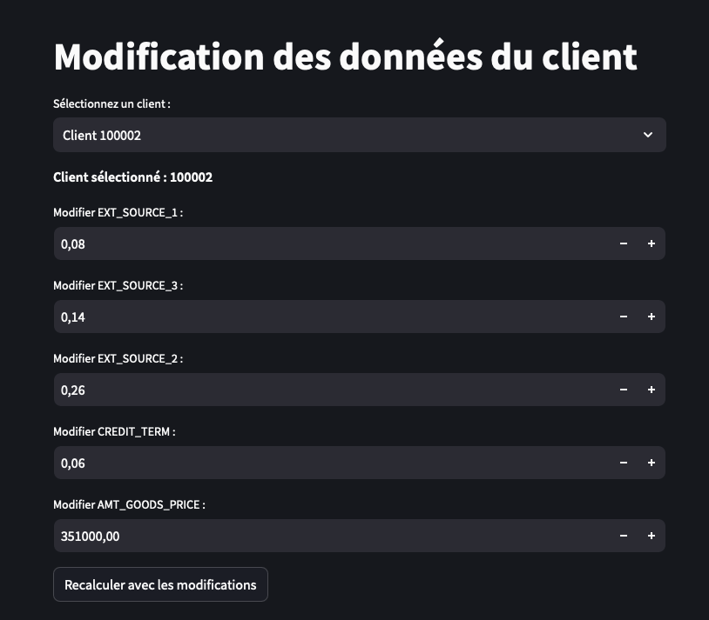
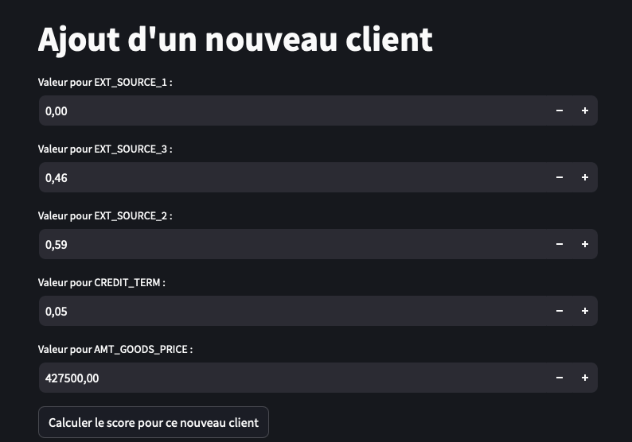
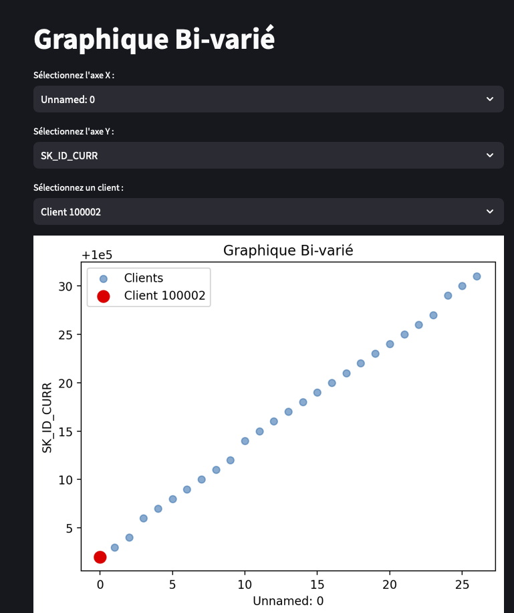
Aperçu de l'interface utilisateur
Le dashboard se compose d’un menu latéral permettant d’accéder aux différentes sections. Chaque onglet propose des visualisations adaptées aux besoins des chargés de relation client, leur offrant une compréhension rapide et intuitive des décisions prises.
Sébastien Morichon – Projet 8

Slide 11
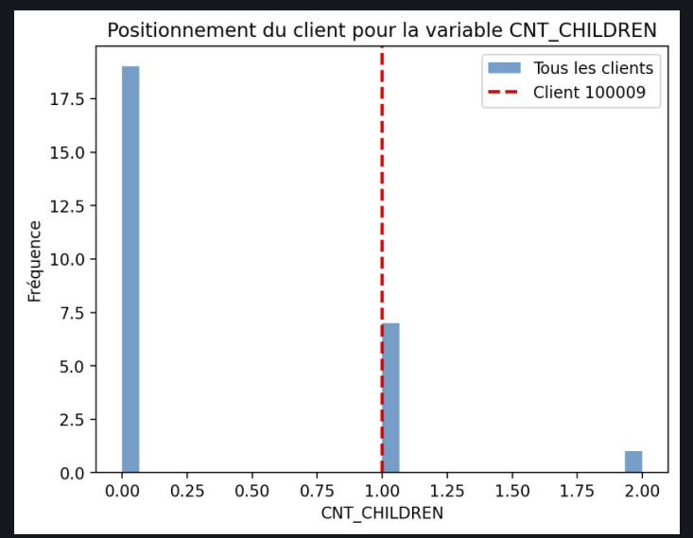
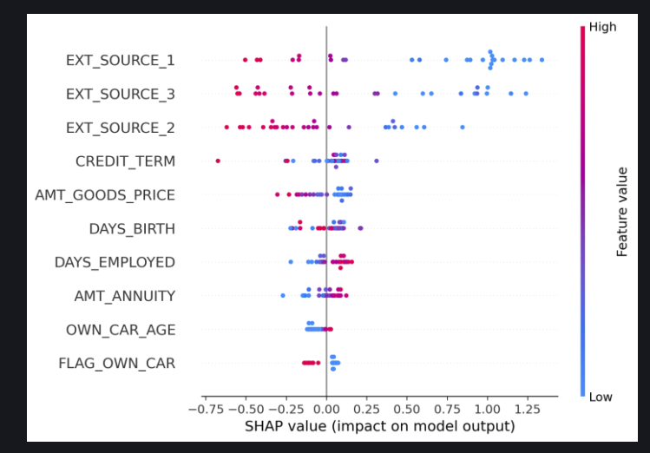
Détail des graphiques interactifs
Les utilisateurs peuvent interagir avec plusieurs graphiques :
Histogrammes comparant un client à la base globale.
Graphiques SHAP expliquant les décisions du modèle.
Graphiques bi-variés permettant d’identifier les corrélations entre différentes variables.
Sébastien Morichon – Projet 8

Slide 12
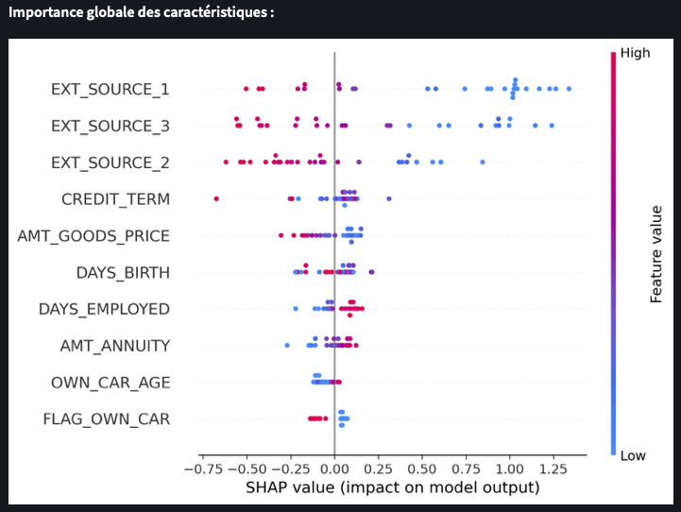
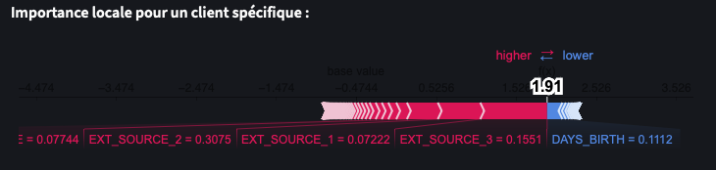
Explication de l'interprétabilité avec SHAP
L’outil SHAP est utilisé pour analyser l’importance des caractéristiques influençant la décision. Il permet d’identifier les facteurs les plus déterminants pour l’octroi ou le refus d’un crédit, aussi bien au niveau global que pour chaque client individuellement.
Sébastien Morichon – Projet 8

Slide 13
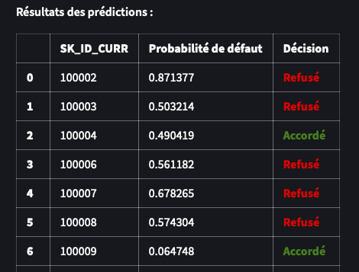
Critères d'accessibilité WCAG
L’interface respecte plusieurs critères d’accessibilité définis par le WCAG :
Intégration de descriptions et labels détaillés pour le contenu non textuel.
Choix de couleurs garantissant un bon contraste et une lisibilité optimale.
Possibilité d’agrandir le texte sans altérer l’affichage.
Structuration des pages avec des titres clairs pour faciliter la navigation.
Sébastien Morichon – Projet 8

Slide 14
Processus de déploiement
Le déploiement de l’application s’effectue en plusieurs étapes :
Création d’une image Docker contenant l’ensemble des dépendances du projet.
Hébergement sur la plateforme Azure pour garantir une accessibilité universelle.
Automatisation des mises à jour via une pipeline CI/CD assurant un déploiement fluide et efficace.
Sébastien Morichon – Projet 8

Slide 15
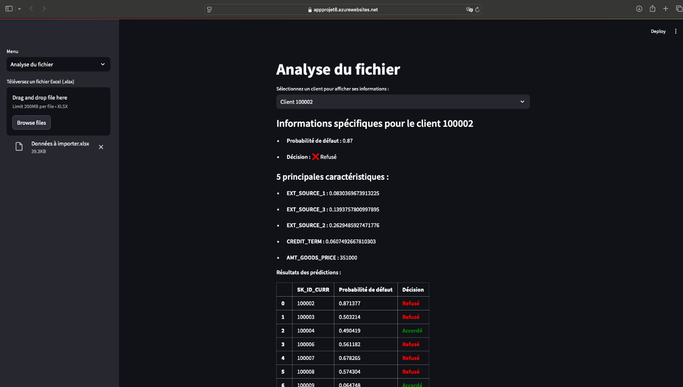
Capture d'écran du Dashboard sur le Cloud
Sébastien Morichon – Projet 8

Slide 16
Points forts du projet
Ce projet apporte plusieurs bénéfices :
Une meilleure transparence des décisions de crédit.
Une interface intuitive et accessible aux non-experts en data science.
Une application conforme aux normes d’accessibilité et d’inclusivité.
Un déploiement cloud assurant un accès sécurisé et performant.
Sébastien Morichon – Projet 8

Slide 17
Points d'Amélioration
Des axes d’amélioration ont été identifiés :
Optimisation continue du modèle de prédiction pour améliorer la précision.
Ajout de fonctionnalités complémentaires pour renforcer l’interprétabilité.
Intégration de nouvelles sources de données pour affiner les analyses et adapter les décisions de crédit.
Sébastien Morichon – Projet 8

Slide 18
Conclusion
L’implémentation de ce dashboard améliore l’expérience client et facilite la prise de décision des chargés de relation client. Ce projet représente une avancée significative vers plus de transparence et d’efficacité dans l’évaluation du risque de crédit.
Sébastien Morichon – Projet 8

Slide 19
PARTIE 2
Réalisez une veille technique

Slide 20
Introduction
La classification automatique des produits en e-commerce est un enjeu clé pour l’organisation des catalogues et l’optimisation des recommandations.
L’objectif de cette veille est d’explorer SBERT (Sentence-BERT), une version optimisée de BERT, pour améliorer la classification de descriptions produits.
Nous comparerons les performances de SBERT avec des approches classiques telles que TF-IDF et Word2Vec.
Sébastien Morichon – Projet 8

Slide 21
Présentation du Dataset
Origine : Données publiques de Flipkart, plateforme e-commerce indienne.
Colonnes principales :
Uniq_id : identifiant unique du produit.
Product_name : nom du produit.
Description : texte décrivant le produit.
Product_category_tree : classification hiérarchique des catégories.
Prétraitement effectué :
Conversion en minuscules, suppression des stopwords, lemmatisation.
Extraction de la première catégorie pour simplifier la classification.
Nettoyage des caractères spéciaux et normalisation du texte.
Sébastien Morichon – Projet 8

Slide 22
Introduction à SBERT
SBERT (Sentence-BERT) est une variante de BERT développée pour produire des embeddings de phrases plus efficaces en termes de similarité sémantique.
Contrairement à BERT, SBERT optimise les représentations pour des tâches comme le clustering et la recherche sémantique.
Il utilise des pertes adaptées comme la Cosine Similarity Loss et la Triplet Loss pour améliorer la qualité des embeddings.
Sébastien Morichon – Projet 8

Slide 23
Fonctionnement de SBERT
Encodage des phrases :
SBERT utilise un modèle Transformer pour transformer un texte en un vecteur dense.
Les embeddings produits sont de dimension 384 ou 768 selon le modèle choisi.
Entraînement :
SBERT est préentraîné sur des corpus de paraphrases et d’inférences logiques.
L’apprentissage par similarité permet d’améliorer la compréhension contextuelle des phrases.
Cas d’usage :
Clustering sémantique, recherche d’information, classification automatique.
Sébastien Morichon – Projet 8

Slide 24
Présentation mathématique du modèle
Représentation vectorielle :
Chaque phrase est transformée en un vecteur de dimension fixe via un modèle Transformer.
Cosine Similarity Loss :
La perte de similarité cosinus entre deux phrases et est définie comme :
Cette fonction vise à minimiser l’angle entre les vecteurs des phrases similaires et à maximiser celui entre les phrases différentes.
Triplet Loss :
Utilisée pour distinguer des phrases similaires et non similaires en optimisant :
Où est l’ancre, le positif et le négatif. Cette fonction force le modèle à rapprocher les phrases similaires et éloigner celles qui sont différentes.
Sébastien Morichon – Projet 8

Slide 25
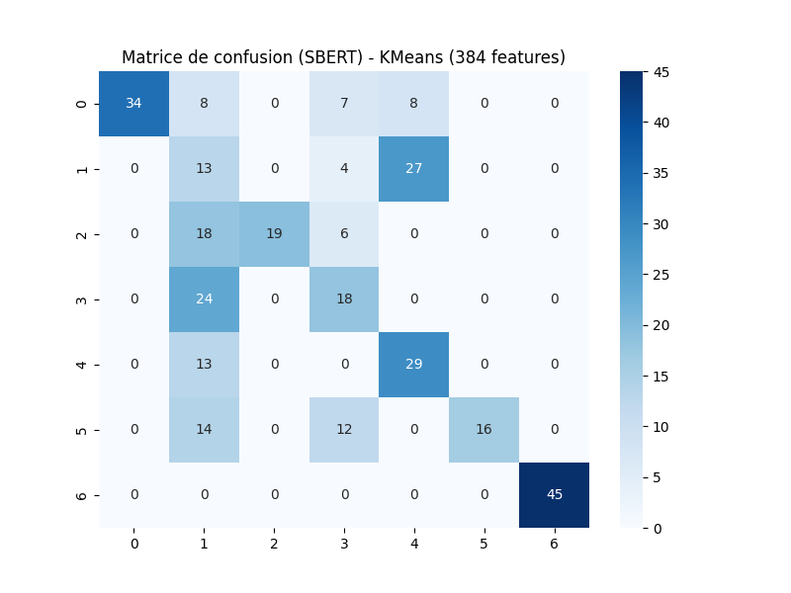
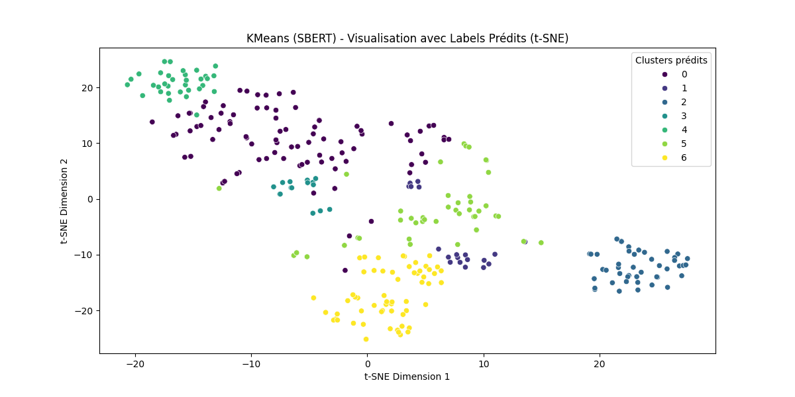
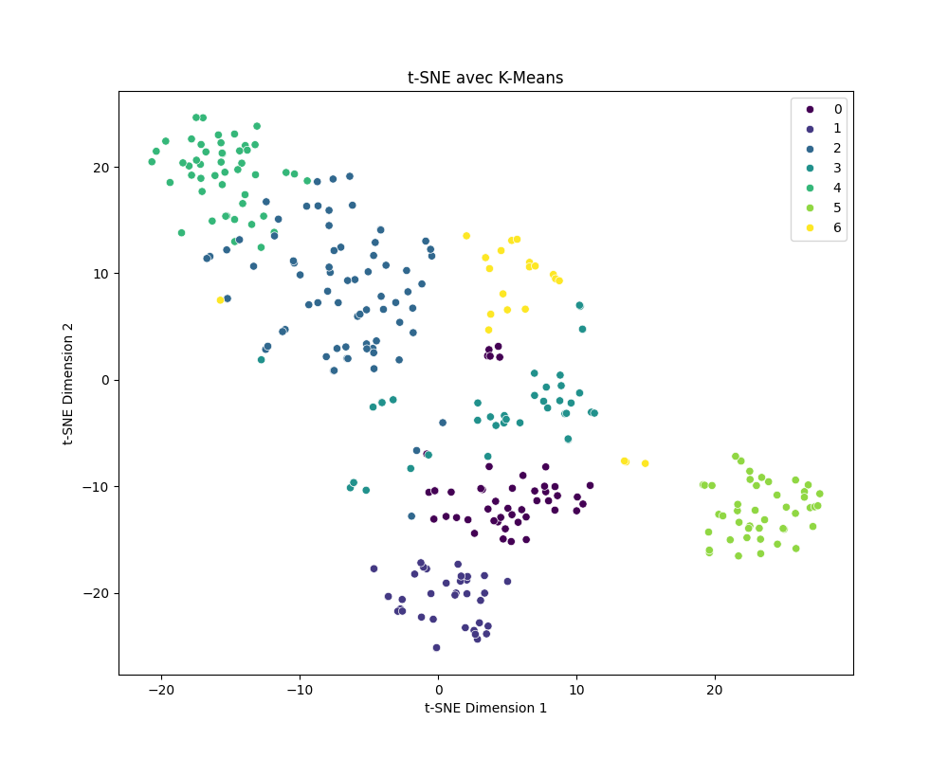
Pipeline de Modélisation
Prétraitement des données :
Nettoyage et lemmatisation des descriptions de produits.
Suppression des stopwords et tokenisation.
Entraînement du modèle SBERT :
Utilisation du modèle préentraîné "all-MiniLM-L6-v2".
Génération des embeddings à partir des descriptions produits.
Optionnel : Fine-tuning avec des paires de phrases similaires.
Classification supervisée avec RandomForest :
Utilisation des embeddings SBERT comme features d’entrée.
Entraînement d’un RandomForestClassifier pour la classification multi-classe.
Suivi des expériences avec MLFlow :
Enregistrement du modèle et des métriques.
Suivi de l’accuracy et validation croisée.
Visualisation des résultats :
t-SNE pour la représentation des clusters.
K-Means pour l’analyse des regroupements de produits.
Sébastien Morichon – Projet 8

Slide 26
Métriques d’évaluation
Accuracy : pourcentage de classifications correctes.
Adjusted Rand Index (ARI) : évalue la qualité des clusters en comparant les étiquettes prédites avec les étiquettes réelles.
Interprétation :
L’accuracy donne une vue globale sur la justesse du modèle.
L’ARI mesure la capacité du modèle à structurer les données en groupes pertinents.
Sébastien Morichon – Projet 8

Slide 27
Résultats Comparatifs
SBERT surpasse les méthodes classiques en capturant des relations sémantiques plus fines entre les descriptions de produits.
Le modèle atteint une accuracy de 91% et un ARI de 0,40, montrant une meilleure structuration des catégories.
Technique | Accuracy | ARI
TF-IDF + KMeans | 0,78 | 0,30
Word2Vec + KMeans | 0,82 | 0,34
SBERT + Random Forest | 0,91 | 0,40
Sébastien Morichon – Projet 8

Slide 28
Visualisation des Résultats
Matrice de confusion : Affichage des erreurs de classification par catégorie.
t-SNE et K-Means : Analyse des regroupements de produits dans l’espace latent.
Visualisation des prédictions : Projection des catégories prédites sur l’espace réduit.
Sébastien Morichon – Projet 8

Slide 29
Conclusion
SBERT + Random Forest est une approche robuste et performante pour classifier les descriptions produits en e-commerce.
Il surpasse TF-IDF et Word2Vec, grâce à sa capacité à capturer des relations sémantiques riches.
L’intégration d’outils comme SHAP améliore l’explicabilité et la confiance dans les décisions du modèle.
De nouvelles pistes d’amélioration, comme le fine-tuning de SBERT et la data augmentation, pourraient encore optimiser la performance.
Sébastien Morichon – Projet 8

